Slide 1

QCMS
Biochimie 2éme année
Généralités sur les hormones
Dr MERS

Slide 2
QCMs résidanat

Slide 3
(cochez la réponse juste) les hormones lipophiles possèdent dans la cellule cible des récepteurs localisés dans :
A. La mitochondrie.
B. La membrane.
C. Le cytosol.
D. Le noyau.
E. Le cytosol et le noyau.

Slide 4
(cochez la réponse juste) les hormones lipophiles possèdent dans la cellule cible des récepteurs localisés dans :
A. La mitochondrie.
B. La membrane.
C. Le cytosol.
D. Le noyau.
E. Le cytosol et le noyau.

Slide 5
La majorité des hormones protéiques agit sur leurs cellules cibles en:
A. Régulant l'activité des protéines G associées à des enzymes cytosoliques
B. Régulant l'activité des protéines G associées à des enzymes membranaires
C. Régulant l'activité des protéines E associées à des enzymes cytosoliques
D. Régulant l'activité des protéines E associées a des enzymes membranaires
E. Pénétrant dans les cellules cibles.

Slide 6
La majorité des hormones protéiques agit sur leurs cellules cibles en:
A. Régulant l'activité des protéines G associées à des enzymes cytosoliques
B. Régulant l'activité des protéines G associées à des enzymes membranaires
C. Régulant l'activité des protéines E associées à des enzymes cytosoliques
D. Régulant l'activité des protéines E associées a des enzymes membranaires
E. Pénétrant dans les cellules cibles.

Slide 7
Les transporteurs plasmatiques spécifiques d'hormones sont :
A. Des molécules lipidiques
B. Des complexes glucido-lipidiques
C. Des molécules de nature hydrophobe
D. Des protéines ou des glycoprotéines
E. Des molécules de forte affinité et de forte capacité de liaison.

Slide 8
Les transporteurs plasmatiques spécifiques d'hormones sont :
A. Des molécules lipidiques
B. Des complexes glucido-lipidiques
C. Des molécules de nature hydrophobe
D. Des protéines ou des glycoprotéines
E. Des molécules de forte affinité et de forte capacité de liaison.

Slide 9
Les récepteurs d'hormones protéiques sont localisés dans :
A. Le noyau
B. La mitochondrie et la membrane plasmique
C. La membrane plasmique
D. Le noyau et le cytosol
E. Le noyau et la membrane plasmique

Slide 10
Les récepteurs d'hormones protéiques sont localisés dans :
A. Le noyau
B. La mitochondrie et la membrane plasmique
C. La membrane plasmique
D. Le noyau et le cytosol
E. Le noyau et la membrane plasmique

Slide 11
QCMs externat 2024

Slide 12
Quelle caractéristique différencie la signalisation autocrine de la signalisation endocrine ?
A. La signalisation autocrine implique des molécules signalantes agissant sur les cellules voisines, tandis que la signalisation endocrine implique des hormones transportées dans le sang.
B. La signalisation autocrine implique des molécules signalantes agissant sur la même cellule qui les a sécrétées, tandis que la signalisation endocrine implique des hormones agissant sur des cellules cibles distantes.
C. La signalisation autocrine implique des neurotransmetteurs, tandis que la signalisation endocrine implique des enzymes.
D. La signalisation autocrine implique des effets durables, tandis que la signalisation endocrine implique des réponses à court terme.
E. La signalisation autocrine est limitée au système nerveux, tandis que la signalisation endocrine est restreinte au système circulatoire.

Slide 13
Quelle caractéristique différencie la signalisation autocrine de la signalisation endocrine ?
A. La signalisation autocrine implique des molécules signalantes agissant sur les cellules voisines, tandis que la signalisation endocrine implique des hormones transportées dans le sang.
B. La signalisation autocrine implique des molécules signalantes agissant sur la même cellule qui les a sécrétées, tandis que la signalisation endocrine implique des hormones agissant sur des cellules cibles distantes.
C. La signalisation autocrine implique des neurotransmetteurs, tandis que la signalisation endocrine implique des enzymes.
D. La signalisation autocrine implique des effets durables, tandis que la signalisation endocrine implique des réponses à court terme.
E. La signalisation autocrine est limitée au système nerveux, tandis que la signalisation endocrine est restreinte au système circulatoire.

Slide 14
Étant donné que la voie de la protéine kinase A implique l’AMPc comme second messager , lequel des scénarios suivants diminuerait probablement l’activité de la PKA :
A. Inhibition de l’adénylate cyclase
B. Augmentation de la concentration des ions calcium
C. Activation de la guanylate cyclase
D. Élévation des niveaux de DAG
E. Diminution de l’activité de la phosphodiesterase

Slide 15
Étant donné que la voie de la protéine kinase A implique l’AMPc comme second messager , lequel des scénarios suivants diminuerait probablement l’activité de la PKA :
A. Inhibition de l’adénylate cyclase
B. Augmentation de la concentration des ions calcium
C. Activation de la guanylate cyclase
D. Élévation des niveaux de DAG
E. Diminution de l’activité de la phosphodiesterase

Slide 16
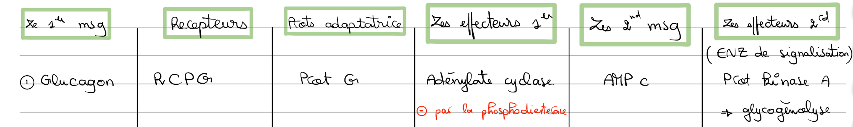
Explication

Slide 17
Analyser la voix de transduction du signal impliquant les récepteurs couplés aux protéines G. Quelle étape serait la plus directement affectée par une mutation empêchant l’hydrolyse du GTP ?
A. Liaison du ligand au récepteur
B. Activation de l’adénylate cyclase
C. Dissociation des sous unités de la protéine G
D. Réassociation des sous unités de la protéine G
E. Phosphorylation des protéines cibles par la protéine kinase

Slide 18
Analyser la voix de transduction du signal impliquant les récepteurs couplés aux protéines G. Quelle étape serait la plus directement affectée par une mutation empêchant l’hydrolyse du GTP ?
A. Liaison du ligand au récepteur
B. Activation de l’adénylate cyclase
C. Dissociation des sous unités de la protéine G
D. Réassociation des sous unités de la protéine G
E. Phosphorylation des protéines cibles par la protéine kinase

Slide 19
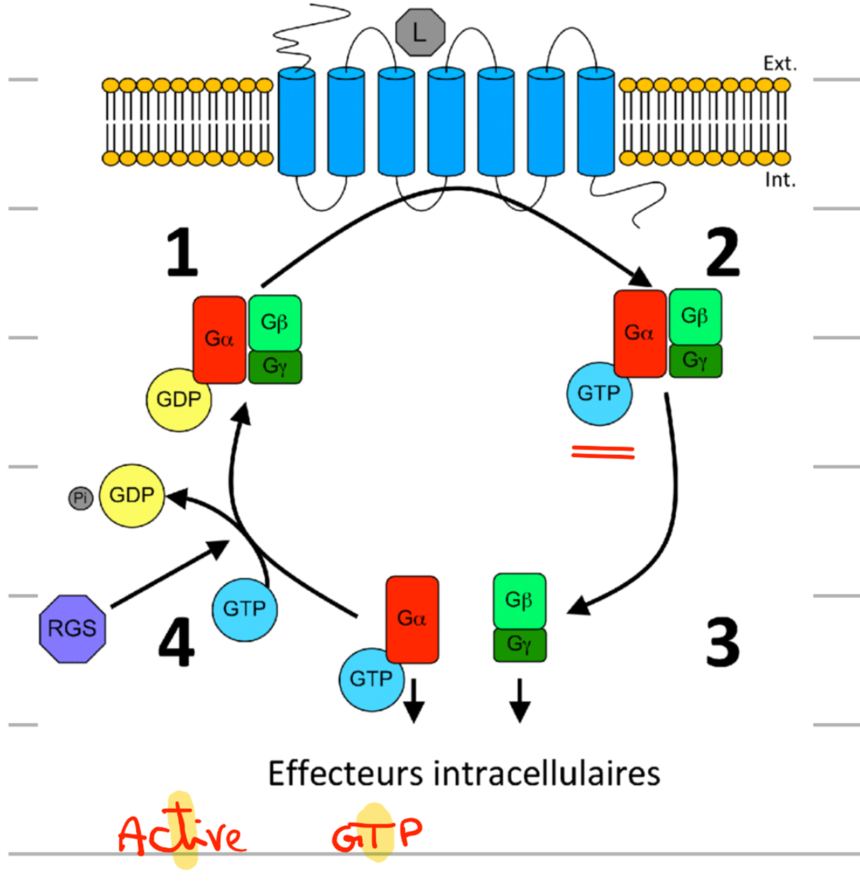
Explication

Slide 20
Si une mutation survient dans le gène codant pour la phospholipase C , laquelle des voix de signalisation suivantes serait directement affectée ?
A. La voix expliquant la synthèse de l’AMPc à partir de l’ATP
B. La voix impliquant la conversion de l’ATP en GMP
C. La voix conduisant à la libération de calcium des stocks intracellulaires
D. La voix résultant en la phosphorylation des résidus des résidus tyrosine
E. La voix activant la cascade de la MAP kinase

Slide 21
Si une mutation survient dans le gène codant pour la phospholipase C , laquelle des voix de signalisation suivantes serait directement affectée ?
A. La voix expliquant la synthèse de l’AMPc à partir de l’ATP
B. La voix impliquant la conversion de l’ATP en GMP
C. La voix conduisant à la libération de calcium des stocks intracellulaires
D. La voix résultant en la phosphorylation des résidus des résidus tyrosine
E. La voix activant la cascade de la MAP kinase

Slide 22
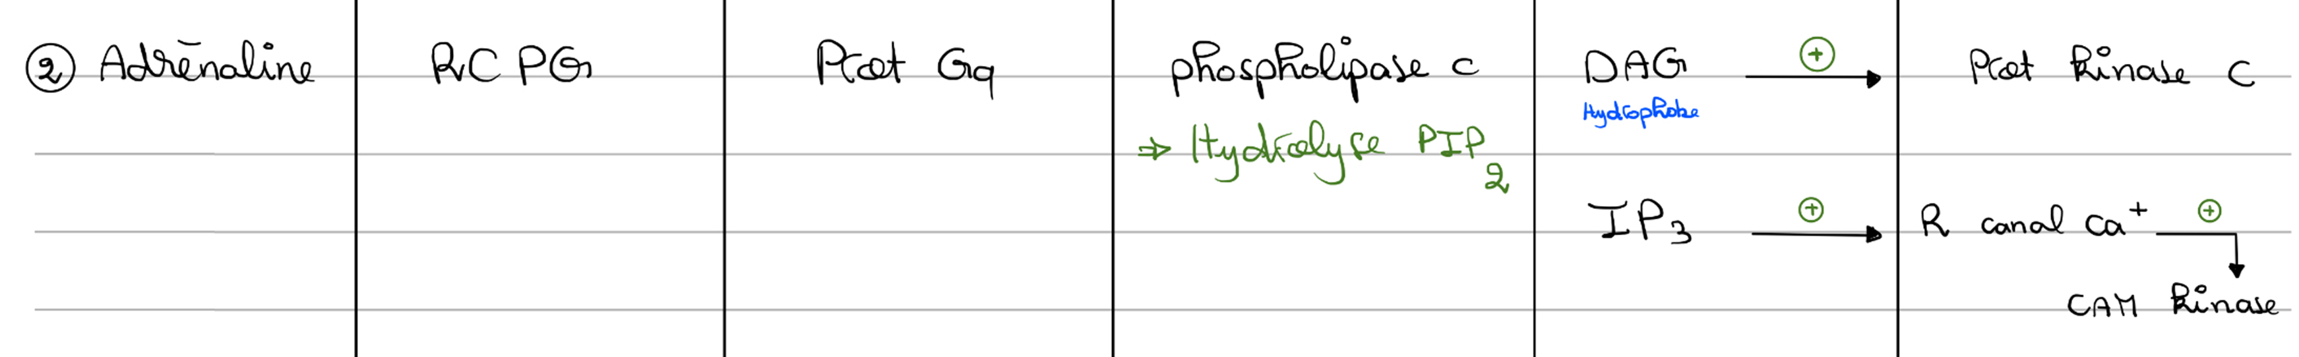
Explication

Slide 23
L’activation de la plupart des récepteurs de kinases tyrosine déclenche , Cocher la réponse correcte :
A. Internalisation du récepteur
B. Auto déphosphorylation
C. Auto phosphorylation sur les résidus de méthionine
D. Dimérisation du récepteur et auto phosphorylation
E. Translocation du récepteur vers le noyau

Slide 24
L’activation de la plupart des récepteurs de kinases tyrosine déclenche , Cocher la réponse correcte :
A. Internalisation du récepteur
B. Auto déphosphorylation
C. Auto phosphorylation sur les résidus de méthionine
D. Dimérisation du récepteur et auto phosphorylation
E. Translocation du récepteur vers le noyau

Slide 25
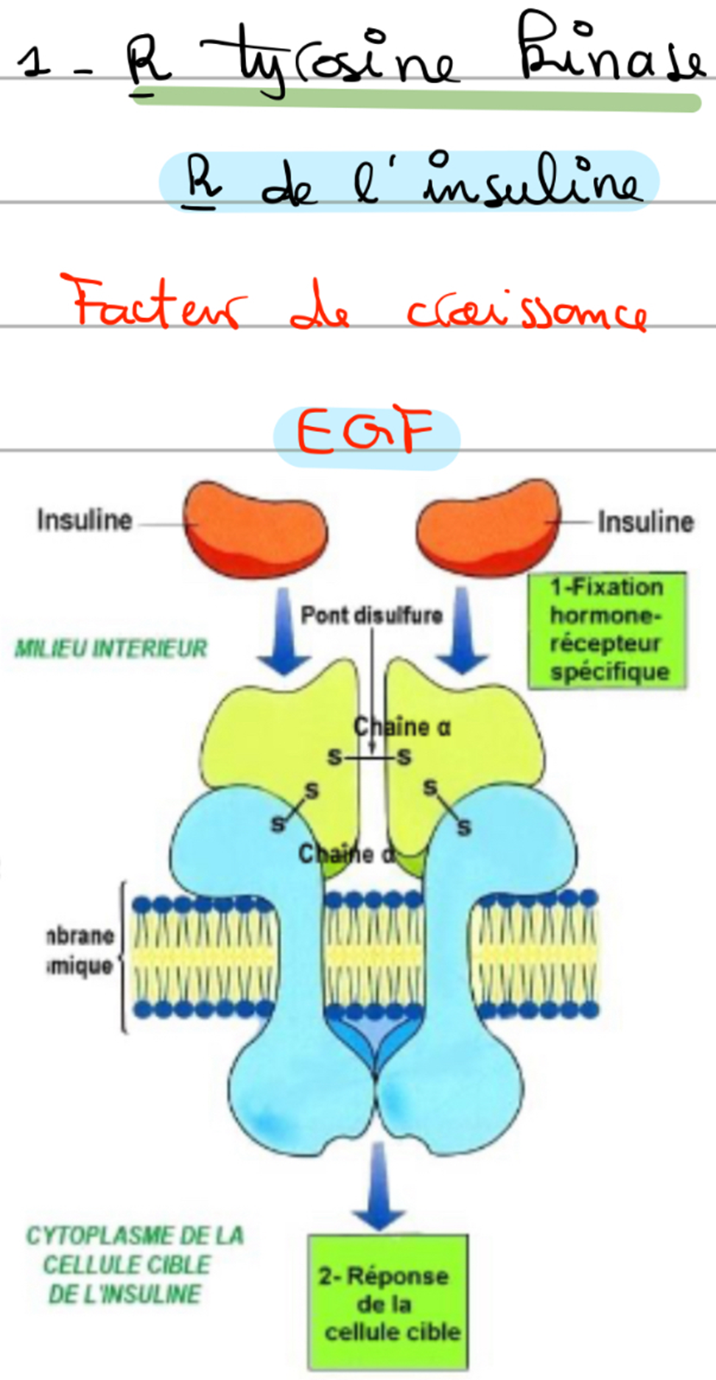
Explication

Slide 26
Quelle déclaration concernant les récepteurs nucléaires est correcte ?
A. Les récepteurs nucléaires se trouvent uniquement dans le noyau.
B. De nombreux récepteurs nucléaires se transloquent vers le noyau après avoir lié leur hormone.
C. Tous les récepteurs nucléaires se lient à une hormone stéroïdienne.
D. Les récepteurs nucléaires ne se lient qu'aux hormones dans le noyau.
E. Tous les récepteurs nucléaires forment un homodimère après avoir lié une hormone.

Slide 27
Quelle déclaration concernant les récepteurs nucléaires est correcte ?
A. Les récepteurs nucléaires se trouvent uniquement dans le noyau.
B. De nombreux récepteurs nucléaires se transloquent vers le noyau après avoir lié leur hormone.
C. Tous les récepteurs nucléaires se lient à une hormone stéroïdienne.
D. Les récepteurs nucléaires ne se lient qu'aux hormones dans le noyau.
E. Tous les récepteurs nucléaires forment un homodimère après avoir lié une hormone.

Slide 28
في رحلة ريفية رأيت مجموعة من أصدقائي يلعبون لعبة سخيفة : علقوا زجاجة مياه غازيه فارغه بحبل على غصن شجرة وجعلوها تتأرجح كبندول الساعة، ثم راحوا يصوبون عليها بالبندقية من مسافة بعيدة نسبياً. دنوت منهم وقررت أن اجرب ما هذه؟ بندقية؟ كيف تطلقون بها؟ ما المطلوب بالضبط ؟ إصابة هذه الزجاجة؟ دعوني أجرب. وضغطت الزناد بلا تفكير لتتناثر شظايا الزجاجة في كل أتجاه ويشهق اصدقائي ذهولاً. عرفت فيما بعد أنهم يحاولون منذ ساعة وأن ثلاثة منهم حاصلين علي جوائز في الرماية لكنهم فشلوا !لو كنت أعرف هذا كله مسبقا لفشلت حتماً. شجاعة الجهل. لولاها لما فعلنا أي شيء، لأننا نتوقع الفشل من البداية. لهذا لم أندهش عندما قرأت عن ذلك الشاب الأمريكي الذي دخل قاعة المحاضرات متأخراً فوجد علي لوح الكتابة معادلة غير محلولة. نسخها وافترض ان هذه هي واجبه المنزلي. وهكذا عاد لداره وسهر حتي أتم حل هذه المعادلة وقدمها لأستاذه في اليوم التالي أصيب الأستاذ بالذهول، وطلب الفتى ليخبره بالحقيقة: هذه المعادلة لأحل لها أو هكذا اعتبر أساتذة الرياضيات عبر التاريخ ، وقد كتبها الأستاذ علي لوح الكتابة كنموذج للمعادلات مستحيلة الحل.. الطالب الذي لم يعرف هذه الحقيقة حلها في ليلة واحدة !هنا .. يجب أن نتحلى بشجاعة الجهل ولا نفكر في مدى صعوبة ما نحن بصدده، ولا بعدد من فشلوا قبلنا. هذه هي الطريقة الوحيدة الممكنة للنجاح، أما لو حاصرتنا أشباح المخاوف قبل أن نبدأ فلسوف تخرج تلك الكلاب السوداء المفترسة لتمزقنا قبل ان نخطو خطوة واحدة !
- عن شجاعة الجهل — د. أحمد خالد توفيق

Slide 29

Ma chaine youtube

Slide 30
Merci pour votre attention

